Slide 1


O que é o Slack?
Saiba como logar e funções básicas

Slide 2

O Slack é uma ferramenta que tem como objetivo facilitar a comunicação entre você e sua equipe
No slack o mesmo grupo de pessoas podem participar de diversos assuntos/projetos.

Slide 3
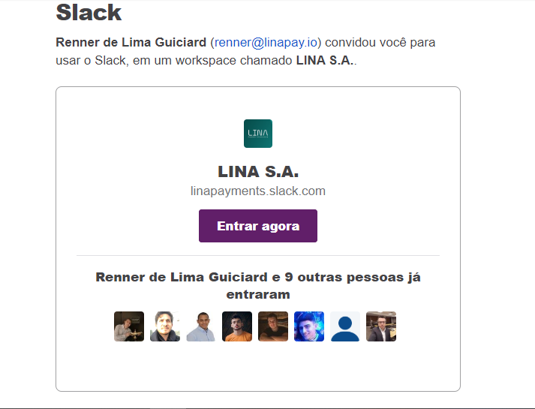

Slide 4
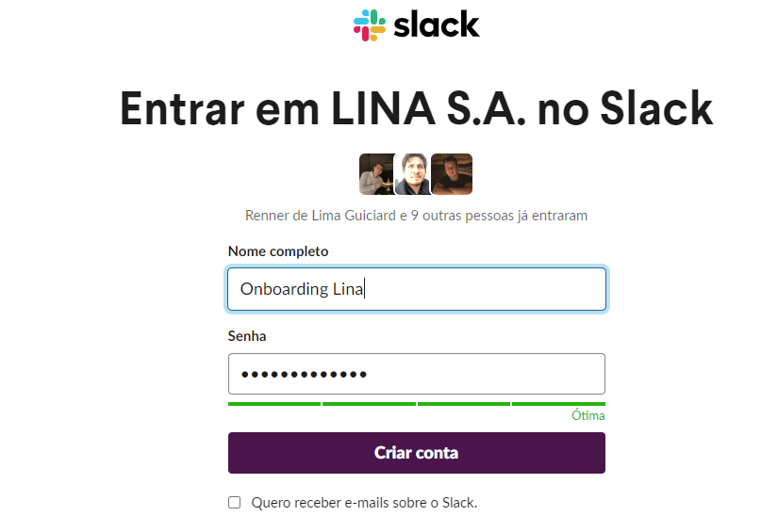
Digite seu nome e sobrenome
Digite uma senha ao Slack

Slide 5
Desmarque essa opção caso não queira receber e-mails promocionais

Slide 7
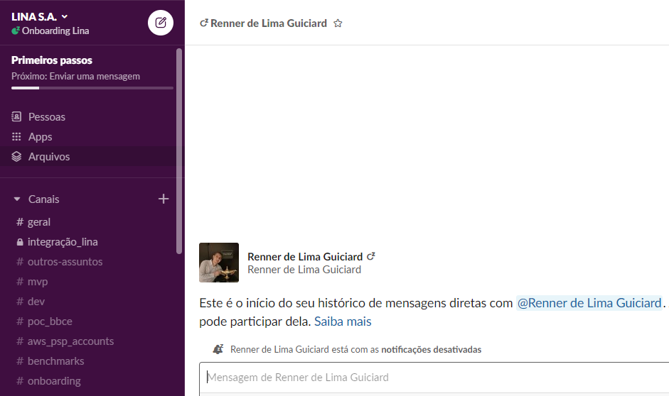
Canais: Grupos no qual você faz parte no Slack

Slide 8
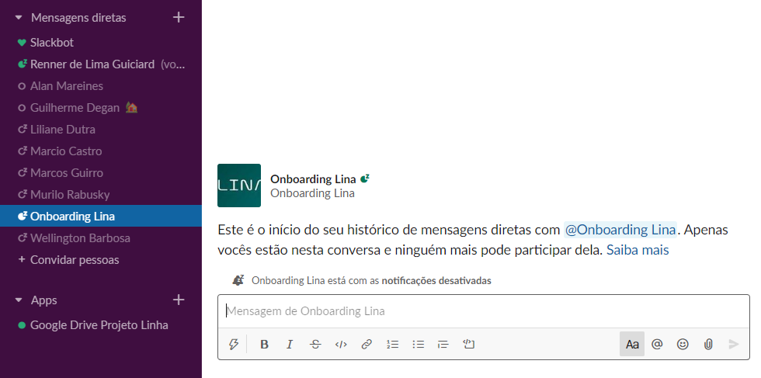
Mensagens diretas: Sua rede de contatos

Slide 9
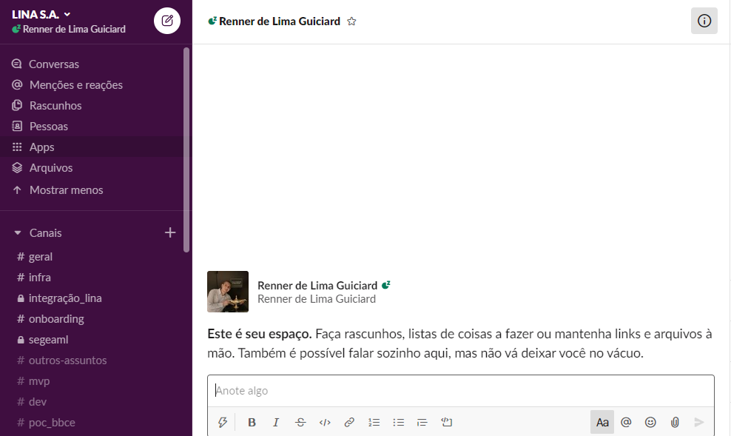

Slack habilitado

Slide 10

Mesmo seguindo o passo a passo e não tenha conseguido acesso a ferramenta, entre em contato via e-mail: renner@linapay.io com o assunto “Suporte Slack”

